Slide 1
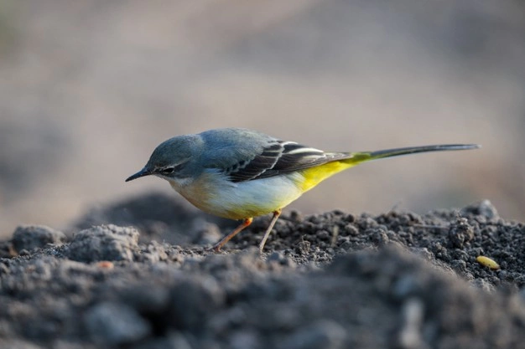
Nome da escola- AGRUPAMENTO DE ESCOLAS DE NISA
Concelho- Nisa
Nome vulgar- Alvéola-cinzenta
Foto da espécie
Nome científico- Motacilla cinerea
Estatuto de conservação- Pouco preocupante.
Alimentação- insectívora
Distribuição Geográfica- Este pássaro encontra-se espalhado por quase todo o mundo com particular destaque para a Europa, Ásia e África. Surge em Portugal na Beira Baixa, Beira Litoral, Estremadura, Ribatejo, Alentejo e Algarve, no arquipélago da Madeira e em todas as ilhas dos Açores.
Foto da espécie
Ameaças/curiosidades-
As alvéolas-cinzentas têm ventre amarelo.
Quando estão pousadas abanam freneticamente a cauda comprida
O macho tem a garganta preta.

